Slide 1
STRUKTURA ZESPOŁU PROJEKTOWEGO I ODPOWIEDZIALNOŚĆ
Filip Hałys
Geoinformatyka
V rok

Slide 2
ROLE W PROJEKCIE IT
Project Manager (PM)
Product Owner (PO)
Scrum Master
Developer
Tester / QA
UX/UI Designer
DevOps
Stakeholder
Notes:
Role w projekcie IT są mocno zależne od jego charakteru, potrzeb, przyjętej metodyki czy branży. Najpopularniejsze z nich widoczne są na slajdzie. Project Manager (PM): odpowiada za planowanie, budżet, harmonogram i ogólną realizację projektu.
Product Owner (PO): zarządza backlogiem produktu i decyduje, jakie funkcje mają najwyższy priorytet biznesowy.
Scrum Master: dba o przestrzeganie zasad Scruma i usuwa przeszkody utrudniające pracę zespołu.
Developer: tworzy i rozwija kod aplikacji zgodnie z wymaganiami projektu.
Tester / QA: sprawdza jakość produktu, wykrywa błędy i dba o poprawne działanie systemu.
UX/UI Designer: projektuje wygląd i użyteczność produktu, aby był intuicyjny dla użytkownika.
DevOps: automatyzuje procesy wdrożeń i dba o infrastrukturę oraz ciągłość działania systemu.
Stakeholder: jest zainteresowaną stroną projektu, która wpływa na jego wymagania i oczekiwania.
https://marcinziemek.com/blog/content/articles/5/article.html

Slide 3

Niejasne role = problemy
Duplikacja pracy
Brak odpowiedzialności
Konflikty kompetencyjne
Spowolnienie projektu
Notes:
Jeżeli role nie są jasno określone:
- dwie osoby mogą robić to samo,
- albo nikt nie zrobi danego zadania,
pojawiają się konflikty typu: “to nie moja odpowiedzialność’”
Itp…
To jeden z najczęstszych problemów w projektach IT

Slide 4
ROLA vs STANOWISKO
Rola -> funkcja w pojedynczym projekcie
Stanowisko -> miejsce w organizacji
Przykład:
Stanowisko: Senior Developer
Rola: Tech Lead w projekcie tworzenia aplikacja webowej dla dużego klienta
Notes:
To bardzo częsty błąd - mylenie roli ze stanowiskiem.
Stanowisko mówi: kim jesteś w firmie.
Rola mówi: co robisz w projekcie
https://mediaconhr.pl/blog/opis-stanowisk-pracy-czy-opis-rol

Slide 5
Elastyczność ról
Rzeczywistość projektować wygląda nieco inaczej:
1 osoba = wiele ról
1 rola = wiele osób
Role zmieniają się w czasie w zależności od potrzeb
Notes:
Przykładowo, co mi chodzi:
- developer (Osoba) może być jednocześnie liderem technicznym w projekcie X oraz programistą w projekcie Y,
- rola Scrum Mastera może być rotacyjna, najpierw tą pozycja miał Michał z zespołu Deweloperów, natomiast potrzeby projektu uległy zmianie, więc nowym scrum masterem został Karol z zespołu analitycznego.
Ważne jest, aby definiować role dynamicznie, a nie sztywno

Slide 6

DEFINIOWANIE ODPOWIEDZIALNOŚCI
Dobra odpowiedzialność powinna być:
jednoznaczna
przypisana do konkretnej osoby
mierzalna
zrozumiała dla wszystkich
Zasady:
Jedna osoba = jedna odpowiedzialność końcowa
Brak odpowiedzialności zbiorowej
Jasny właściciel decyzji
Transparentność
Notes:
Do zapamiętania:
Zakres odpowiedzialności musi zostać przekazany w sposób zrozumiały I konktetny,
Zasada: Jeśli za coś odpowiadają wszyscy - nie odpowiada nikt.
Najczęstsze błędy w definiowaniu zakresu odpowiedzialności to:
- brak przypisania 1 odpowiedzialnej osoby do zadania
- zbyt wiele osób odpowiedzialnych za 1 zadanie
- niejasne granice odpowiedzialności
- brak komunikacji

Slide 7
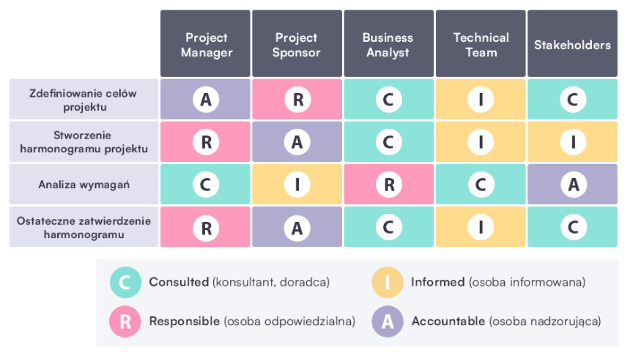
MACIERZ RACI
Notes:
RACI = model odpowiedzialności, RACI to proste (ale bardzo skuteczne narzędzia), które pozwala uporządkować odpowiedzialności w projekcie. Skrót oznacza:
R – Responsible (wykonuje zadanie)
A – Accountable (ponosi odpowiedzialność)
C – Consulted (doradza)
I – Informed (jest informowany)
https://flexi-project.com/pl/macierz-raci-w-projektach-jak-jasno-zdefiniowac-role-i-odpowiedzialnosc-by-zwiekszyc-skutecznosc-zespolu/

Slide 8

Zagrożenia
Efekty niejasnej odpowiedzialności:
opóźnienia w projekcie
chaos organizacyjny
konflikty w zespole
spadek jakości produktu
Typowe sytuacje:
“To nie moje zadanie”
“Myślałem, że ktoś inny to zrobi”
“Nie wiedziałem, że to moja odpowiedzialność”
Notes:
Brak jasnej struktury to jeden z głównych powodów niepowodzeń projektów IT.
Struktura i odpowiedzialność to fundament, bez nich projekt bardzo łatwo wpada w chaos (nawet przy dobrym zespole) organizacyjny.

Slide 9
DOPASOWANIE STRUKTURY DO ZŁOŻONOŚCI
Złożoność projektu to:
liczba funkcjonalności
liczba integracji
liczba zespołów
poziom niepewności
wymagania biznesowe
Wiele innych czynników
Notes:
Nie każdy projekt jest taki sam. Czynników wpływających na jego złożoność jest potężnie dużo, najważniejsze zaprezentowane są na slajdzie
https://home.agh.edu.pl/~rklimek/lib/exe/fetch.php?media=io:i22-szacowanie.pdf

Slide 10
Projekt mały vs projekt duży
Mały projekt:
prosty zespół
mniej ról
szybkie decyzje
Duży projekt:
wiele zespołów
więcej ról
(np. architekt, liderzy)
formalne procesy
Notes:
W małym projekcie:
- jedna osoba może pełnić kilka ról,
- komunikacja jest prosta, nie są potrzebne wielkie struktury.
W dużym:
- potrzebna jest zaawansowana struktura organizacyjna,
konieczna jest koordynacja między zespołami, osobami
Struktura zespołu powinna rosnąć razem ze złożonością projektu. Zbyt prosta struktura w dużym projekcie to nic innego jak organizacyjny chaos, zbyt rozbudowana struktura w małym to niepotrzebne spowolnienie.
Kluczem jest balans

Slide 11
Błędy w dopasowaniu struktury do złożoności
kopiowanie struktury z innego projektu
zbyt wiele ról na starcie
brak skalowania struktury w czasie
ignorowanie wzrostu projektu

Slide 12

Czy większy zespół = szybszy projekt?
Notes:
JEST TO MIT!

Slide 13
Problem komunikacji W DUŻYCH ZESPOŁACH PROJEKTOWYCH
Im większy zespół, tym:
więcej komunikacji
więcej zależności
więcej konfliktów
Każda nowa osoba to:
nowe interakcje,
nowe zależności,
więcej komunikacji.

Slide 14
OPTYMALNA WIELKOŚĆ ZESPOŁU
Liczba relacji w zespole rośnie wykładniczo
3 osoby to 3 relacje
5 osób to10 relacji
10 osób to 45 relacji
Zalecenia:
5-9 osób to optymalny zespół
W większych projektach robimy podział na mniejsza zespoły
Zespoły powinny być autonomiczne, choć współpracujące ze sobą
Najlepsze zespoły są małe, samodzielne, dobrze skoordynowane.
Notes:
Ilość relacji w stosunku do ilości osób w zespole rośnie wykładniczo
im większy zespół, tym więcej relacji między ludźmi. To powoduje chociażby trudności komunikacyjne czy spowolnienie podejmowanie decyzji.

Slide 15

KONFLIKTY KOMPETENCYJNE
Źródła konfliktów:
niejasne role
nakładające się odpowiedzialności
brak decyzji kto decyduje
różne cele
Jak ich unikać konfliktów?
jasne role i zakresy
RACI
jasny właściciel decyzji
komunikacja
Notes:
Konflikty w projektach rzadko wynikają z ludzi, najczęściej wynikają ze złej struktury
Typowe sytuacje:
PM vs PO (kto decyduje?)
Dev vs QA (czy coś jest gotowe?)
Dev vs DevOps (czy to działa?)
https://finture.com/o-rolach-i-odpowiedzialnosciach-w-projektach-it/

Slide 16
ODPOWIEDZIALNOŚĆ ZBIOROWA vs INDYWIDUALNA
Indywidualna:
konkretna osoba
konkretne zadanie
Zbiorowa:
cały zespół
wspólny wynik
Notes:
Istotne jest, aby budować równowagę między odpowiedzialnością indywidualną, a zbiorową.
Dla przykładu: Dev tworzy kod, QA testuje, PO stawia wymagania, Wszyscy odpowiadają za efekt końcowy

Slide 17
SKALOWANIE ORGANIZACJI
Organizacja rośnie – co to oznacza?
Tworzy się więcej zespołów
Pojawia się więcej zależności
Powiększa się złożoność
Istnieje większa potrzeba koordynacji
Notes:
https://ardura.pl/blog/skalowanie-zespolow-deweloperskich/

Slide 18
Zagrożenia skalowania
silosy
brak komunikacji
konflikty między zespołami
utrata odpowiedzialności
Notes:
Największe zagrożenie pojawia się, gdy zespoły przestają współpracować.
Innymi słowy: każdy robi swoje, ale projekt jako całość przestaje działać.
https://ardura.pl/blog/skalowanie-zespolow-deweloperskich/

Slide 19

T-SHAPED SKILLS
Model kompetencji “T-shaped skills” opisuje pracownika, który posiada:
- głęboką specjalizację w jednej dziedzinie (pionowa kreska “T”)
- szeroką wiedzę ogólną z innych obszarów (pozioma kreska “T”)
Oznacza to połączenie eksperckości i elastyczności.
Notes:
Model T-shaped oznacza, że specjalista nie ogranicza się tylko do jednej dziedziny. Ma głęboką wiedzę w swoim obszarze, ale jednocześnie rozumie inne role i potrafi z nimi współpracować.
https://pl.wikipedia.org/wiki/T-shaped_manager

Slide 20
Znaczenie T-shaped w projektach
lepiej współpracują w zespole
rozumieją kontekst pracy innych
szybciej rozwiązują problemy
zwiększają elastyczność zespołu
Notes:
Brak kompetencji T-shaped prowadzi do:
- silosów kompetencyjnych
- braku współpracy
- trudności w komunikacji
- uzależnienia od pojedynczych osób

Slide 21
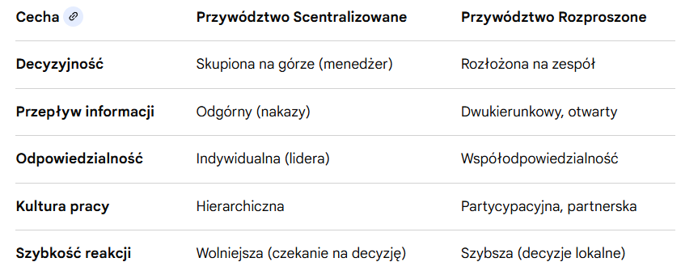
PRZYWÓDZTWO
Notes:
Tabela wygenerowana przy pomocy z Gemini – miałem problem ze znalezieniem informacji odnośnie przywództwa scentralizowanego.
Zakładam, że może być to synonim przywództwa hierarchicznego, o którym znalazłem troche informacji w tym artykule (na jego podstawie poprosiłem Gemini o stworzenie tabelki):
https://pronost.pl/przywodztwo-hierarchiczne-czy-rozproszone/#:~:text=Wraz%20ze%20wzrostem%20wymaga%C5%84%20klient%C3%B3w%20wobec%20swoich,lecz%20oczekuj%C4%85%20stawiania%20przed%20nimi%20nowych%20wyzwa%C5%84%2C
Podsumowując
Model scentralizowany to szybkie decyzje, jasna hierarchia, mniejsza autonomia zespołu
Model rozproszony to większa odpowiedzialność zespołu, większa elastyczność, lepsze wykorzystanie kompetencji
Generalnie każdy model przywództwa ma swoje zalety, jednak w projektach IT coraz częściej stosuje się przywództwo rozproszone

Slide 22

TEAM SOFTWARE PROCESS (TSP)
Team Software Process to metodyka zarządzania pracą zespołów programistycznych, która koncentruje się na:
jakości pracy
odpowiedzialności zespołowej
mierzeniu efektywności
Notes:
TSP to bardziej formalne podejście do pracy zespołu. Zakłada dużą dyscyplinę, mierzenie wyników i jasno określone role.
https://eduindex.org/2021/07/16/team-software-process-tsp-in-short/

Slide 23
Kluczowe role w TSP
Team Leader - koordynuje pracę zespołu
Development Manager - zarządza procesem tworzenia
Quality Manager - odpowiada za jakość
Process Manager - nadzoruje proces
Support Manager - wspiera zespół
Notes:
W odróżnieniu od wielu podejść zwinnych, TSP bardzo precyzyjnie definiuje role i ich odpowiedzialności
https://eduindex.org/2021/07/16/team-software-process-tsp-in-short/

Slide 24
Charakterystyka TSP
TSP kładzie nacisk na:
dokładne planowanie
pomiary efektywności
odpowiedzialność zespołu
ciągłe doskonalenie
Notes:
Sprawdza się szczególnie w projektach wymagających wysokiej jakości i przewidywalności
https://eduindex.org/2021/07/16/team-software-process-tsp-in-short/

Slide 25

ROLA KIEROWNIKA PROJEKTU W AGILE
W tradycyjnym podejściu kierownik projektu był centralną postacią. W Agile ta rola się zmienia – “władza” jest rozproszona.
W podejściu zwinnym:
zespół jest samoorganizujący się
Scrum Master wspiera proces
Product Owner zarządza wartością
Notes:
W Agile zespół sam decyduje, jak pracować, Scrum master wspiera, ale nie zarządza, To Product Owner decyduje o kierunku produktu/projektu
https://rebelsi.pl/agile-project-management-co-to/

Slide 26
Co robi PM w Agile?
wspiera komunikację
zarządza ryzykiem
koordynuje interesariuszy
działa bardziej jako lider niż kontroler
PM nie znika – jego rola się zmienia. Z osoby kontrolującej staje się liderem wspierającym
Notes:
https://rebelsi.pl/agile-project-management-co-to/

Slide 27
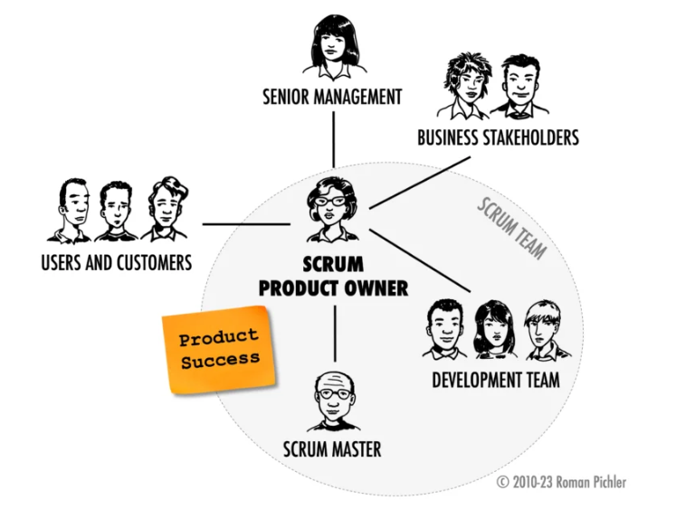
WARTOŚĆ BIZNESOWA W SCRUM
W Scrum za maksymalizację wartości biznesowej produktu odpowiada Product Owner.
zarządza backlogiem
ustala priorytety
decyduje, co jest najważniejsze
reprezentuje interesariuszy
Notes:
Product Owner decyduje co robimy najpierw, a co później. To on maksymalizuje wartość biznesową.
Brak jasnego Product Ownera prowadzi do: chaosu w priorytetach, konfliktów biznesowych, spadku wartości produktu, opóźnień…
https://www.romanpichler.com/blog/one-page-product-owner/

Slide 28
DATA SCIENCE vs SOFTWARE ENGINEERING
Badacze danych (data scientists) koncentrują się na analizie danych, modelach i eksperymentach.
Inżynierowie oprogramowania koncentrują się na budowie stabilnych, skalowalnych systemów.
Te role mają różne cele, metody pracy i podejście do jakości.
Notes:
Data scientist pracuje eksperymentalny: testuje modele, analizuje dane, iteruje. Software engineer pracuje systemowo: buduje rozwiązania, które muszą działać stabilnie i przewidywalnie
Podział tych ról prowadzi do wyzwań takich jak:
- różne podejście do pracy i jakości
- trudności w integracji modeli z systemem
- brak wspólnego języka programowania
konflikty priorytetów
Jak temu zapobiegać?: wspólne zrozumienia celu, integracjia zespołów, rozwijanie kompetencji T-shaped, dobra komunikacja

Slide 29
ZESPÓŁ SAMOORGANIZUJĄCY SIĘ
Zespół samoorganizujący się to taki, który sam decyduje, jak realizować swoją pracę. Nie jest zarządzany w sposób bezpośredni, lecz bierze odpowiedzialność za sposób działania i wyniki.
Notes:
https://www.qagile.pl/scrum/samozarzadzajacy-zespol-scrum/

Slide 30
Warunki efektywności
Zespół samoorganizujący się działa efektywnie, gdy:
ma jasno określony cel
posiada odpowiednie kompetencje
ma dostęp do informacji
działa w środowisku zaufania
ma wsparcie organizacji
Notes:
https://www.qagile.pl/scrum/samozarzadzajacy-zespol-scrum/

Slide 31
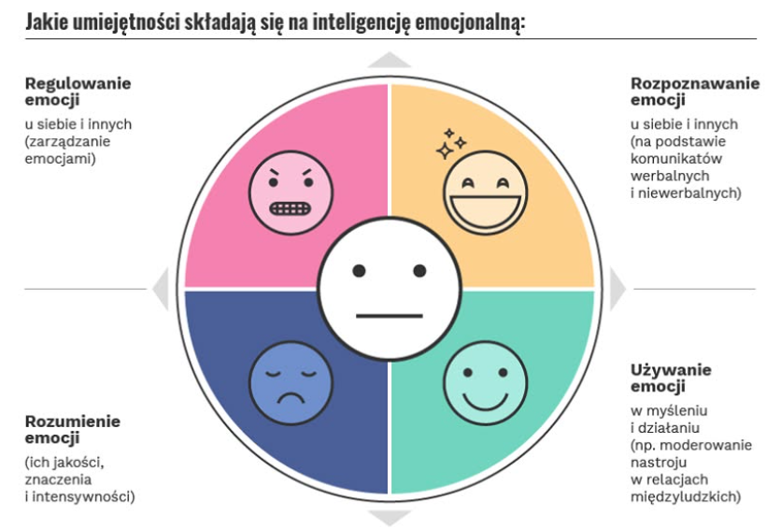
INTELIGENCJA EMOCJONALNA LIDERA
Inteligencja emocjonalna lidera obejmuje:
Samoświadomość
Samoregulację
Świadomość społeczną
zarządzanie relacjami
Notes:
ww. kompetencje pozwalają: lepiej zarządzać konfliktami, budować zaufanie, lepiej motywować zespół oraz tworzyć dobrą atmosferę pracy
https://www.facebook.com/SyndromDDA/posts/inteligencja-emocjonalna-termin-daniela-golemana-wp%C5%82ywa-na-to-jak-radzimy-sobie-/2499644786811253/

Slide 32
SILOSY KOMPETENCYJNE
Silosowanie oznacza izolowanie specjalistów lub zespołów według kompetencji.
Każda grupa pracuje niezależnie, z ograniczoną współpracą z innymi.
Notes:
To sytuacja, w której np. data scientists pracują osobno, developerzy osobno, a QA osobno (bez realnej współpracy)
Dlaczego to jest problem? Silosowanie prowadzi do braku przepływu wiedzy, problemów komunikacyjnych, opóźnień, a nawet dlugofalowo do spadku wartości produktu
https://entra-group.eu/definicja/silosowosci-w-organizacji/

Slide 33
Jak unikać silosów?
zespoły cross-funkcjonalne
współdzielenie wiedzy
T-shaped skills
wspólna odpowiedzialność za produkt
Notes:
https://entra-group.eu/definicja/silosowosci-w-organizacji/

Slide 34

ZESPOŁY HIGH-PERFORMING
Zespół wysokowydajny to taki, który osiąga ponadprzeciętne wyniki dzięki:
efektywnej współpracy
wysokiemu zaangażowaniu
jasnym celom
odpowiedzialności
Notes:
https://www.impactinternational.com/pl/blog/jak-tworzyc-tzw-high-performing-teams

Slide 35
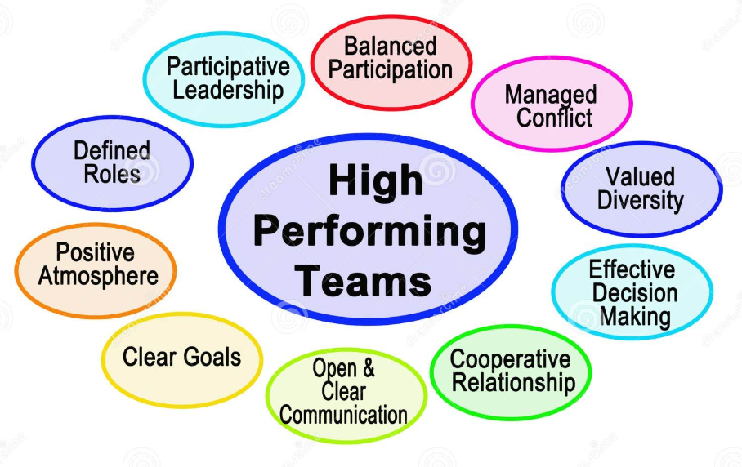
Notes:
Cechy zespołów wysokowydajnych:
- zaufanie
- otwarta komunikacja
- jasno określone cele
- autonomia
- odpowiedzialność
- ciągłe doskonalenie
- i inne
https://www.impactinternational.com/pl/blog/jak-tworzyc-tzw-high-performing-teams
https://pl.dreamstime.com/zespo%C5%82y-o-wysokiej-wydajno%C5%9Bci-charakterystyka-zespo%C5%82%C3%B3w-wysokich-wynikach-image181052560

Slide 36
Jak budować taki zespół?
Budowanie zespołu wysokowydajnego wymaga:
dobrego przywództwa
jasnej struktury
kultury współpracy
oraz inwestycji w ludzi
Notes:
https://www.impactinternational.com/pl/blog/jak-tworzyc-tzw-high-performing-teams

